Slide 1
Klimaschutz für München Fördermöglichkeiten für Wohnungsunternehmen
Christine Kugler
Referentin für Klima- und Umweltschutz

Slide 2
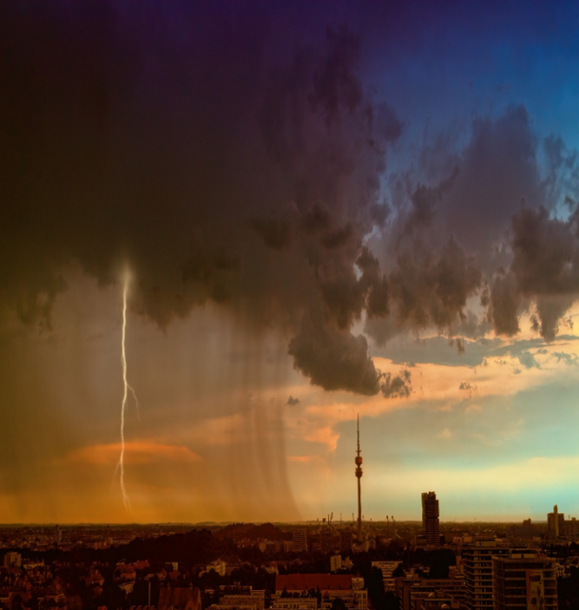
Klimaschutz als zentrale Kommunale Herausforderung
Worauf müssen wir uns einstellen?
Wetterereignisse
Treibhausgasemissionen
Fossile Energie
Städte sind für einen Großteil der weltweiten Treibhausgasemissionen verantwortlich
München hat seit 1990 erst ca. 37% Reduktion der THG geschafft
Aber: nur geringe Veränderungen in den letzten Jahren
Ziel: Klimaneutrales München im Jahr 2035 – es ist noch viel zu tun!
Endlichkeit der fossilen Energieträger
Keine Zukunftsperspektive
Enorme Energiekosten absehbar
Stadtklima
Erderwärmung
München hat viele versiegelte Flächen
und eine Hohe Dichte:
Wärmeinsel
Probleme zunehmende Starkregenereignisse abzufedern
Besonders starke Auswirkungen durch den Klimawandel spürbar!
Gegenwärtig steigt bereits die Durchschnittstemperatur
Mehr Hitzetage
Vermehrt Starkregenereignisse
Klimaschutz für München

Slide 3
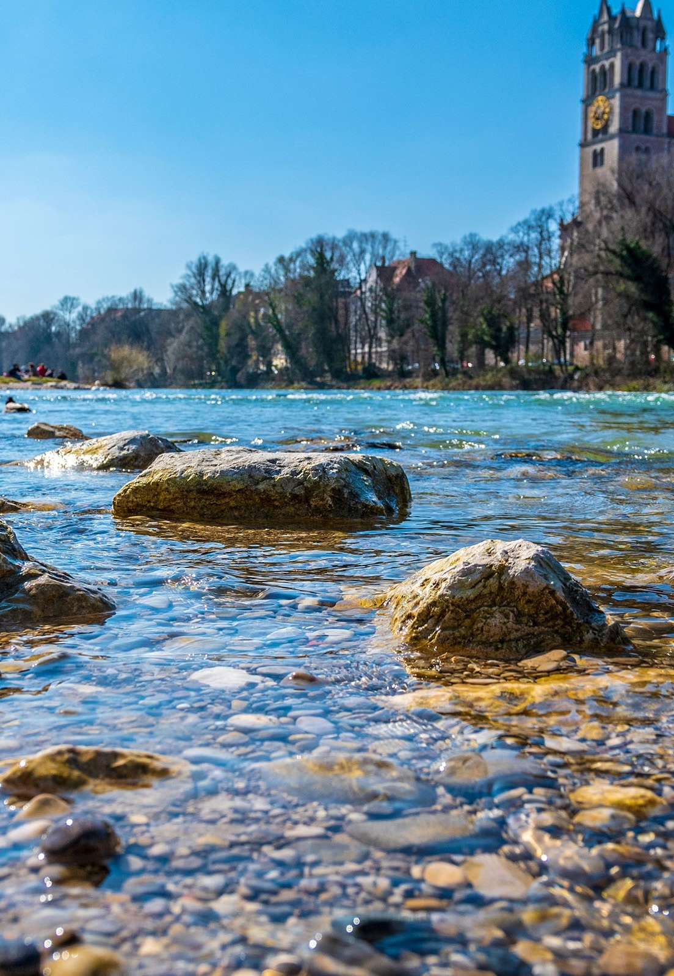
Studie Klimaneutrales München 2035

Slide 4
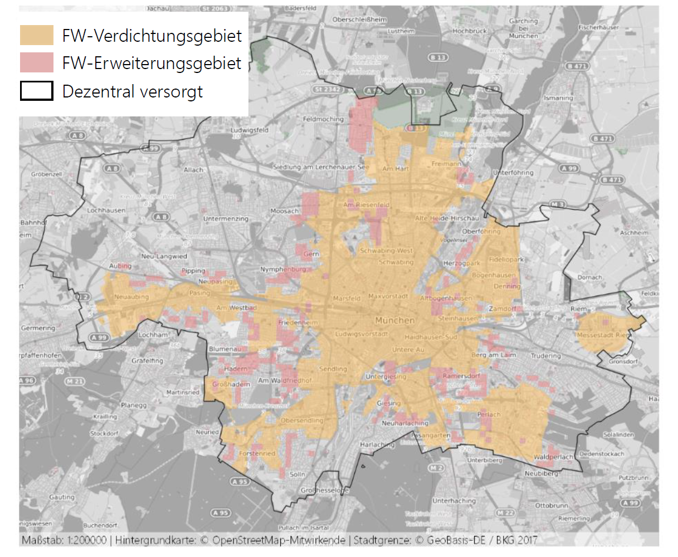
Differenzierte Lösungen für die klimaneutrale Wärme

Slide 5
Hebel 1:
Reduktion des Wärmebedarfs von Wohn- und Nichtwohngebäuden
Der Wärmesektor ist derzeit für ein Drittel der Treibhausgasmission der Stadt verantwortlich und muss auch einen Großteil der Minderung erbringen
Zielstellungen:
Beschleunigung der energetischen Sanierung von 1% auf 2,5% der Gebäude pro Jahr
Bessere Sanierungen: Zielzustand des „Effizienzhauses 55“ sollte erreicht werden
Zentrale Maßnahmen:
Flächendeckende Wärmestrategie der LHM
Einrichtung einer Sanierungs-/Energieagentur
Fokussierung städtischer Fördermittel auf zielkompatible Sanierungen

Slide 6
Hebel 2:
Entwicklung einer klimaneutralen Fernwärmeerzeugung
Schlüssel ist die Nutzung der Geothermie für die Emissionsminderung im Wärmesektor
Zielstellungen:
Umstieg von fossilen Energien v.a. auf Tiefengeothermie und zentrale Wärmepumpen
Umstellung der Heizkraftwerke und Heizwerke auf klimaneutralen Wasserstoff ab 2035
Zentrale Maßnahmen:
Strategische Vereinbarung LHM / SWM zu einer klimaneutralen Fernwärme
Festlegung der erforderlichen Anlagen und deren zügige Realisierung
Rollierende Planung - bei Bedarf Anpassung der Planung an Änderungen der Rahmenbedingungen

Slide 7
Hebel 3:
Ersatz von Heizöl und Erdgas durch Fernwärme und dezentrale erneuerbare Energie
Heizöl und Erdgas können durch klimaneutrale Fernwärme und dezentrale Wärmepumpen sowie weitere erneuerbare Energiequellen ersetzt werden
Zielstellungen:
Marktanteile der klimaneutralen Fernwärme von 45% (2035) und 70% (2050)
Dezentrale erneuerbare Technologie decken den restlichen Bedarf
Zentrale Maßnahmen:
Verdichtung / Ausbau der Fernwärmenetzes
Quartieransatz zur Umsetzung der Wärmestrategie
Verbrennungsbeschränkungen für Neubau und im Bestand bei Heizungstausch

Slide 8
Hebel 4:
Ausbau der erneuerbaren Stromerzeugung im Stadtgebiet
Die EE-Stromproduktion im Stadtgebiet soll bis 2050 einen Anteil von 20-50% des Strombedarfes decken
Zielstellungen:
Ausbau der Photovoltaik um mind. 50 ${MW}_{p}$ pro Jahr zwischen 2025 und 2030
Stromnetze entwickeln und verstärken
Zentrale Maßnahmen:
„Masterplan Solares München“
PV-Errichtungspflicht Neubau
Anpassung Förderung (FES)
Stromverteilernetz aufwerten

Slide 9
Strategie des Referates für Klima- und Umweltschutz
Lenken und Fördern
Lenken: Klare Technologieentscheidung
Kein Wasserstoff im Erdgasnetz; langfristig: Stilllegung Gasnetz, Nutzung EE
Verbrennungsbeschränkungen: berechenbarer Ausstieg aus fossilen Energien
Förderprogramm klimaneutrale Gebäude:
Ausrichtung am Ziel der Klimaneutralität
Förderprogramm Begrünung:
Übertragung der Förderprogramme des Baureferates auf das RKU. Aufstockung und Anpassung an die Themenbereiche Klimaanpassung und Biodiversität
Förderprogramm Elektromobilität (München emobil):
Ausrichtung auf einen klimafreundlichen, emissionsfreien Verkehr

Slide 10
Förderprogramm - Klimaneutrale Gebäude
Novellierung des ehemaligen Förderprogramms FES

Slide 11
Förderprogramm - Klimaneutrale Gebäude
Grundsätze
„Werkzeugkoffer“ auf Basis der Mindeststandards:
Neubau → EH40
Bestand → EH55
Ausschluss: fossil + Biomasse
Klimaneutraler Gebäudebestand
Sparsames Wirtschaften (GO Art. 61)
Koppelung an die Bundesförderung
(wo sinnvoll)
Verlässlichkeit für den Antragsteller
Unabhängige, kommunale Fördermaßnahmen (wo notwendig)

Slide 12
Förderprogramm - Klimaneutrale Gebäude
Antragsabwicklung
Antragstellung
Umsetzung der
Maßnahme
Einreichung Verwendungsnachweise
Technische Prüfung
Förderbescheid und Auszahlung

Slide 13
Förderprogramm - Klimaneutrale Gebäude
Zeitschiene

Slide 14
Förderprogramm - Klimaneutrale Gebäude
Unabhängige FKG-Maßnahmen
Gekoppelt an Bundesförderung
Förderschwerpunkte

Slide 15
Förderprogramm - Klimaneutrale Gebäude
Unabhängige FKG-Maßnahmen
Gekoppelt an Bundesförderung
Maßnahmen und Fördersätze

Slide 16
Förderprogramm - Klimaneutrale Gebäude
Unabhängige FKG-Maßnahmen
Gekoppelt an Bundesförderung
Maßnahmen und Fördersätze

Slide 17
Förderprogramm - Klimaneutrale Gebäude
Unabhängige FKG-Maßnahmen
Gekoppelt an Bundesförderung
Maßnahmen und Fördersätze

Slide 18
Förderprogramm - Klimaneutrale Gebäude
Unabhängige FKG-Maßnahmen
Gekoppelt an Bundesförderung
Maßnahmen und Fördersätze

Slide 19
Förderprogramm - Klimaneutrale Gebäude
Unabhängige FKG-Maßnahmen
Gekoppelt an Bundesförderung
Maßnahmen und Fördersätze

Slide 20
Förderprogramm - Klimaneutrale Gebäude
Unabhängige FKG-Maßnahmen
Gekoppelt an Bundesförderung
Maßnahmen und Fördersätze

Slide 21
Förderprogramm - Klimaneutrale Gebäude
Unabhängige FKG-Maßnahmen
Gekoppelt an Bundesförderung
Maßnahmen und Fördersätze
Photovoltaik
Ziele:
Maximaler PV-Zubau: „Dächer voll machen!“
Hemmnisse durch Förderzulagen überwinden!
Degressiver Fördersatz setzt Anreiz für schnellen Zubau und hilft Förderbudget bei Zubauwachstum zu begrenzen.
PV-Beratung
PV-Anlagen
Mieterstrom
Stecker-Solar-Geräte

Slide 22
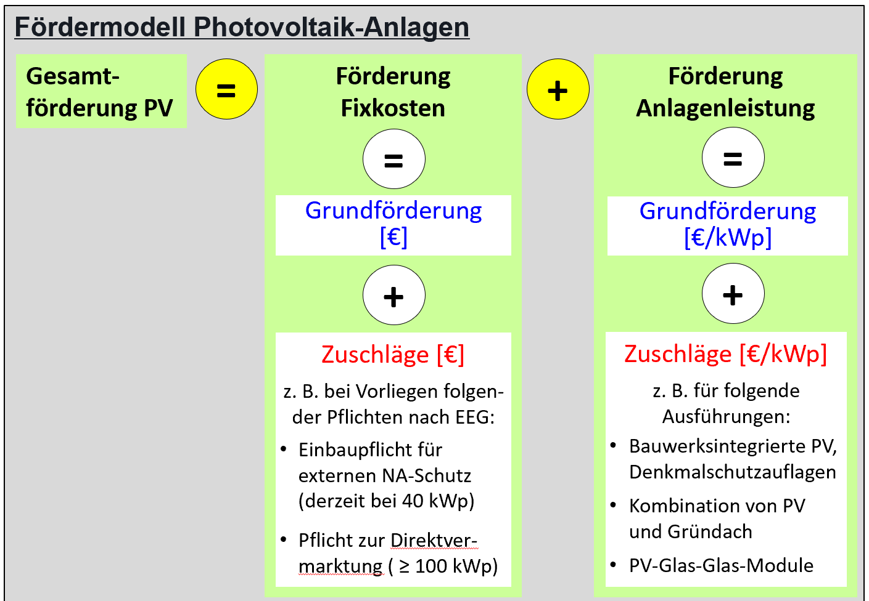
Förderprogramm - Klimaneutrale Gebäude
Unabhängige FKG-Maßnahmen
Gekoppelt an Bundesförderung
Maßnahmen und Fördersätze
Photovoltaik
PV-Beratung
PV-Anlagen
Mieterstrom
Stecker-Solar-Geräte

Slide 23
Förderprogramm - Klimaneutrale Gebäude
Unabhängige FKG-Maßnahmen
Gekoppelt an Bundesförderung
Maßnahmen und Fördersätze

Slide 24
Förderprogramm - Klimaneutrale Gebäude
Unabhängige FKG-Maßnahmen
Gekoppelt an Bundesförderung
Maßnahmen und Fördersätze
Photovoltaik
Mieterstrom bzw. Direktverkauf
Gefördert wird der Einbau des für die Umsetzung von Mieterstrom bzw. Direktverkauf erforderlichen Zähler- und Sicherheitssystems bei neuinstallierten und bestehenden Anlagen bei Wohngebäuden und Nichtwohngebäuden oder baulichen Einrichtungen im Zusammenhang mit diesen Gebäuden.
PV-Beratung
PV-Anlagen
Mieterstrom
Stecker-Solar-Geräte
Fördersätze
4.000 € je neu eingebautem Wandlerzähler
Sind keine Wandlerzähler eingebaut, so können die Kosten für sonstige zur Umsetzung des Mieterstromkonzepts bzw. Direktverkaufs erforderliche Komponenten des Zähler- und Sicherheitssystems gefördert werden:
maximal 80 % der anrechenbaren Investitionskosten bis zu einer maximalen Fördersumme von 6.000 € je Photovoltaikanlage.
Diese Komponenten sind z. B. Zähler, NA-Schutz, Zählerschränke (Material/Montage).

Slide 25
Förderprogramm - Klimaneutrale Gebäude
Unabhängige FKG-Maßnahmen
Gekoppelt an Bundesförderung
Maßnahmen und Fördersätze
Photovoltaik
Stecker-Solar-Geräte (= PV-Balkon-Module)
Gefördert werden kann der Kauf und die anschließende Installation von steckbaren Photovoltaik- Stromerzeugungsgeräten (sogenannte Stecker-Solar-Geräte, PV-Balkonmodule oder Plug & Play Anlagen) bis zu einer Leistung von 600 Wp je Wohneinheit.
PV-Beratung
PV-Anlagen
Mieterstrom
Stecker-Solar-Geräte
Fördersatz
0,4 € je Wp, bis 600 Wp je Wohneinheit, jedoch maximal 50 % der förderfähigen Investitionskosten.
Zu den Investitionskosten zählen der Anschaffungspreis des Geräts und die Kosten für Installation und Befestigung.

Slide 26
Förderprogramme:
Bauliche Standards – kumulierte Zuschüsse
IFP-Studie 2/2021 Für Neubauten im EH40-Standard folgende auf München projizierten Investitionsmehrkosten, Kostengruppe 300+400 (Stand 2019): 185-270 €/m²

Slide 27
Förderprogramm - Klimaneutrale Gebäude
Perspektive
Anpassungen aufgrund geänderter gesetzlicher Vorgaben und Förderprogramme (vgl. Novellierung GEG, BEG, EPBD)
Berücksichtigung des Energiebedarf und der THG-Emissionen außerhalb des Gebäudebetriebs („Graue Energie und Stoffkreisläufe“)
Ergänzende Fördermaßnahmen in Quartieren
2
4
Förderung von Nichtwohngebäuden
Förderbausteine zu zirkulärem Bauen
1
3
5

Slide 28
Förderprogramm - Klimaneutrale Antriebe
Fortschreibung der Förderrichtlinie „München emobil“

Slide 29
Fahrzeuge – mit Boni
Darstellung der geplanten Förderobjekte
Pkw und Lkw
Leichtfahrzeugklasse
Lastenrad und Lastenpedelec
Keine Förderung mehr für Fahrzeugklasse M1 und N1
Keine Aufnahme der Fahrzeugklassen N2 zum jetzigen Zeitpunkt
Weiterförderung der Fahrzeugklassen L1e bis L4e für gewerbliche und private Nutzung
Förderung der Fahrzeugklassen L5e bis L7e auch für private Nutzung
Ökostromnutzung für alle Fahrzeugklassen verpflichtend
Weiterförderung von Lastenpedelecs mit maximal 1m³ und 120 kg Zuladung (Bundes Förderung)
Keine Begrenzung bei Privatpersonen
Förderung von Lastenrädern Definition analog zum Lastenpedelec
Mindestlast: 20 kg Maximallast: 90 kg Breite: max. 1m Länge: max. 2m Höhe: max. 1,4m
Auch elektrisch unterstützte Fahrradanhänger
Zubehör analog zur Lastenpedelec Regelung förderfähig
Keine selbstgebauten Anhänger, nur Förderung mit Händlerrechnung
Keine E-Antrieb Umrüstsets
Fahrradanhänger
Boni
Gebrauchtfahrzeuge
Sonderförderung für Sharing – Sharing Bonus:
Definition des Nachweis in der Richtlinie eher offen gehalten
Muss über einem bestimmten Personenkreis nach allgemeinen Kriterien zugänglich gemacht werde
Mindestens 10 Personen älter als 16 Jahre
Muss täglich von 8 bis 18 Uhr verfügbar sein
Kein Abwrackbonus
Förderung von Gebrauchtfahrzeugen ist möglich
Nur mit Händlerrechnung
Keine Doppelförderung von Fahrzeugen

Slide 30
Übersicht mit Förderhöhen
Darstellung der geplanten Förderobjekte
Förderobjekt | Antragstellerkreis | Förderung | Max. Förderhöhe | Bonus
Fahrradanhänger | Alle | 25 % der Nettokosten¹ | 250 € | Sharing 100 €
Lastenrad | Alle | 25 % der Nettokosten¹ | 500 € | Sharing 200 €
Lastenpedelec | Alle | 25 % der Nettokosten¹ | 750 € | Sharing 200 €
„kleines“ Leichtfahrzeug | Alle | 25 % der Nettokosten¹ | 750 € | Sharing 200 €
„großes“ Leichtfahrzeug | Alle | 25 % der Nettokosten¹ | 3.000 € | Sharing 400 €
¹50 % für Inhaber des München Passes, die maximale Förderhöhe wird ebenfalls verdoppelt

Slide 31
Ladeinfrastruktur – mit Boni
Darstellung der geplanten Förderobjekte
Größe der Vorhaben
Begrifflichkeiten:
Förderung von Vorrüstungen
Limit von 10 auf 50 Ladepunkten anheben
Limit von 50 Vorrüstungen pro Antragsteller*in pro Kalenderjahr
Vorrüstung: Alle Komponenten für die Ladeinfrastruktur vom Hausanschluss bis zum Stellplatz
Verstärkung des Hausanschlusses oder ein Lastmanagement sind ebenfalls Teil der Vorrüstung
Ladestation: Ladesäule oder Wallbox die am Stellplatz an die Vorrüstung angeschlossen wird mit maximal 22 kW.
Förderung von Leitungsinfrastruktur und Ladestation als getrennte Fördertatbestände
Dadurch auch eine einzelne Förderung der Installation von Leitungsinfrastruktur möglich.
Mehr Flexibilität für die Antragsteller*innen und bei Förderprogrammen auf Bundesebene
Pro Vorhaben bzw. Antrag muss an mindestens 10 % der vorgerüsteten Stellplätze auch ein Ladepunkt aufgebaut werden
Registrierung über die Stellplatznummer in Verbindung mit der Adresse um Doppelförderung zu vermeiden

Slide 32
Förderprogramm- Klimaneutrale Antriebe
Ladeinfrastruktur
Größe der Vorhaben
Begrifflichkeiten:
Förderung von Vorrüstungen
Limit von 10 auf 50 Ladepunkten anheben
Limit von 50 Vorrüstungen pro Antragsteller*in pro Kalenderjahr
Vorrüstung: Alle Komponenten für die Ladeinfrastruktur vom Hausanschluss bis zum Stellplatz
Verstärkung des Hausanschlusses oder ein Lastmanagement sind ebenfalls Teil der Vorrüstung
Ladestation: Ladesäule oder Wallbox die am Stellplatz an die Vorrüstung angeschlossen wird mit maximal 22 kW.
Förderung von Leitungsinfrastruktur und Ladestation als getrennte Fördertatbestände
Dadurch auch eine einzelne Förderung der Installation von Leitungsinfrastruktur möglich.
Mehr Flexibilität für die Antragsteller*innen und bei Förderprogrammen auf Bundesebene
Pro Vorhaben bzw. Antrag muss an mindestens 10 % der vorgerüsteten Stellplätze auch ein Ladepunkt aufgebaut werden
Registrierung über die Stellplatznummer in Verbindung mit der Adresse um Doppelförderung zu vermeiden

Slide 33
Ladeinfrastruktur
Übersicht mit Förderhöhen

Slide 34
Förderprogramm- Klimaneutrale Antriebe
Zeitschiene
Möglichkeit des vorzeitigen Maßnahmenbeginns
Erarbeitung der Förderrichtlinie
Erstellung der Beschlussvorlage
Beschlussfassung durch den Stadtrat Juni 2022
Erstellung der Fördersoftware
Testphase durch den Fachbereich und Abnahme
Start der Fördersoftware und der Antragstellung
Abstimmung mit MOR
Abstimmung mit R und Recht
Ideensammlung im Team
Q1 /2022
Q2 /2022
Q2 /2022
Q3 /2022
Q4 /2022
Q1 /2023

Slide 35
Förderprogramm Begrünung

Slide 36
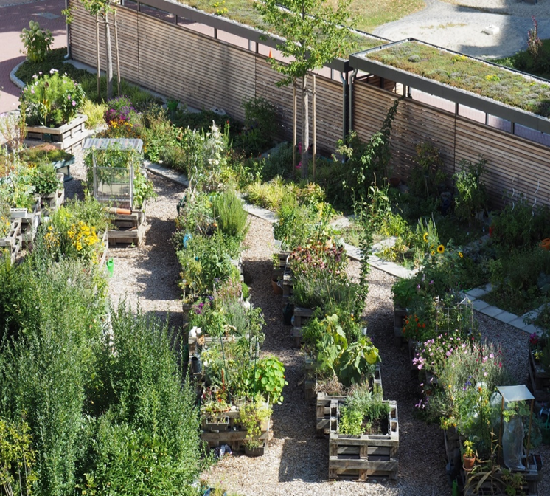
Förderprogramme Begrünung
Verstärkte Begrünung im unmittelbaren Wohnumfeld
Das städtische Förderprogramm unterstützt:
die Begrünung von Innenhöfen, Vorgärten, Dächern und Fassaden
die Entsiegelung von Flächen im Wohnumfeld
die naturnahe Begrünung auf Firmengeländen
Zielstellung:
Kühlung durch Verdunstungsleistung der Vegetation, Kühlung durch Schatten
Voraussetzungen:
Mindestens 4 Wohneinheiten oder Gewerbe, keine Auflage aus einer Baugenehmigung oder die Begrünung geht über die Auflagen hinaus
Eigentümer*in stellt den Antrag und erhält den Zuschuss
[muenchen.de/begruenung-foerdern]

Slide 37
Förderprogramme Begrünung
Fördersätze
Innenhof- und Vorgartenbegrünung und intensive Dachbegrünung
Extensive Dachbegrünung
Fassadenbegrünung
50% der Kosten
maximal 100 € / m² umgestaltete Fläche
50% der Kosten
maximal 25 €/ m²
zwischen 50 und 100% der Kosten (zur Straßenseite bzw. zum Innenhof)
2
4
Entsiegelung
Naturnahe Firmengelände
30% der Kosten
maximal 40% / m²
30% der Kosten
maximal 40 € / m²
Baumpflanzung 375 € / St.
1
3
5

Slide 38
Vielen Dank!

